Slide 1
Nosso Objetivo
Utilizar os 5 passos da Análise do Problema para entender o PROBLEMA e as NECESSIDADES do Cliente a fim de levantar as CARACTERÍSTICAS da SOLUÇAO antes de iniciar o seu desenvolvimento
N
C
R
P
S

Slide 2
Definição de Problema
De acordo com Gause e Weinberg (1989):
Um problema pode ser definido como a diferença entre coisas que são desejadas e coisas que são percebidas

Slide 3




Definição de Problema
desejado
percebido

Slide 4
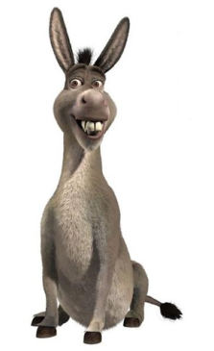
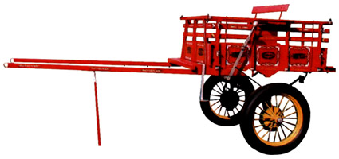
Definição de Problema
desejado
percebido

Slide 5
Soluções de Contorno
Assim, a solução de um problema pode ser uma questão de gerenciar expectativas:
Por exemplo, mudar o desejo ou percepção do usuário pode ser a abordagem de melhor custo efetivo
A experiência pode ajudar a encontrar soluções de contorno vantajosas, rápidas, baratas e de altíssima qualidade:
Aperfeiçoamento incremental para sistemas existentes
Treinamento adicional, não exigindo o desenvolvimento de novos sistemas
Revisão no processo de negócio ao invés de criar um novo sistema
Temos a responsabilidade de explorar essas soluções alternativas antes de saltar para a solução de criar um novo sistema

Slide 6
Objetivo
Quando a solução de contorno falhar, estaremos diante de um grande desafio:
Reduzir efetivamente a distância entre o percebido e o desejado criando sistemas que reduzam a diferença entre o percebido e o desejado
Assim, o objetivo da Análise de Problemas é adquirir melhor entendimento seguidos para alcançar esse objetivo são:
Chegar ao problema a ser resolvido antes de iniciar o desenvolvimento da solução sistêmica
Passos a serem o acordo sobre a Definição do Problema.
Entender a causa raiz do problema – o problema por detrás do problema.
Identificar os Stakeholders e Usuários.
Definir a fronteira da solução sistêmica.
Identificar as restrições que serão impostas à solução.

Slide 7
Passo 1 da Análise do Problema
Chegar ao Acordo sobre a Definição do Problema
Descreva o problema e veja se todos concordam
Entenda os benefícios propostos pela solução
Descreva os benefícios sejam utilizando termos fornecidos pelos clientes
A Declaração do Problema
As duas frases, embora simples, permite assegurar que todos os stakeholders do projeto trabalhem em direção aos mesmos objetivos
Empresas possuem uma missão declarada, projetos desenvolvimento de sistemas possuem a Declaração do Problema
O problema | Descreva o problema
afeta | Identifique os stakeholders afetados pelo problema
devido | Descreva o impacto deste problema nos stakeholders e atividades de negócio.
Os benefícios desse | Indique a solução proposta e listar os principais benefícios.

Slide 8
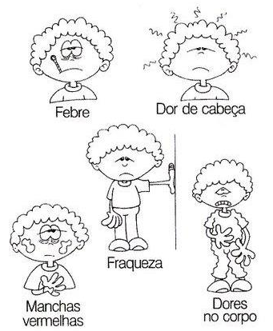


As Partes da Declaração do Problema
Existem outras razões?
Aqui são descritas as razões pelas quais a População é afetada.
devido
O Problema
afeta
Dengue
População
Podem existir mais de um afetado pelo problema.
Sintomas da Dengue

Slide 9
Declaração do Problema da Dengue
O problema da dengue afeta a população devido aos sintomas provocados pela doença, possibilidade de óbito das pessoas contaminadas; diminuição de rendimento no trabalho e consequentes prejuízos financeiros.
Os benefícios dessa solução são:
Realização de ações preventivas para minimizar o contágio da doença.
etc.
etc.
...
Depende da solução pretendida.

Slide 10
Outros Exemplos
Declaração do Problema na Perspectiva da Empresa.
Elementos | Descrição
O problema | do baixo crescimento apresentado na principal área de atuação da empresa: iluminação profissional de teatros
afeta | a empresa, seus empregados e seus acionistas,
devido | ao desempenho inaceitável e substancial falta de oportunidades de crescimento em rendimento e lucratividade.
Os benefícios desse | novo produto e desse novo mercado em potencial para os produtos e serviços da empresa são: Revitalização da empresa e de seus empregados. Elevação da lealdade e conservação dos distribuidores da empresa. Alto rendimento e lucratividade. Tendência de valorização das ações da empresa.

Slide 11
Outros Exemplos
Declaração do Problema na Perspectiva dos futuros clientes (Usuários).
Elementos | Descrição
O problema | da falta de opções de escolha de produtos, da funcionalidade limitada, e alto custo dos sistemas de iluminação de residências
afeta | os proprietários de sistemas residenciais de última geração
devido | ao desempenho inaceitável dos sistemas adquiridos ou, com maior freqüência, a decisão por não automatizar sua residência.
Os benefícios desse | sistema de automação para “correta” iluminação são: Alta satisfação dos proprietários e orgulho de possuí-lo. Elevada flexibilidade e usabilidade da residência. Melhoria na segurança, conforto e conveniência.

Slide 12
Outros Exemplos
Declaração do Problema na Perspectiva dos Construtores e Distribuidores do Produto.
Elementos | Descrição
O problema | da falta de opções para escolha de produtos, da funcionalidade limitada, e alto custo dos sistemas de iluminação de residências
afeta | os distribuidores e construtores de sistemas residenciais de última geração
devido | a poucas oportunidades de diferenciação no mercado e nenhuma nova oportunidade para aumentar a margem de lucro.
Os benefícios desse | sistema de automação para “correta” iluminação são: Diferenciação. Alto rendimento e alto lucro. Aumento na participação de mercado.

Slide 13
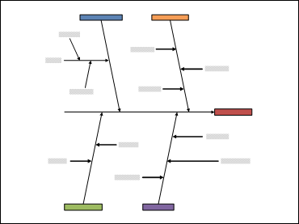
Passo 2 da Análise do Problema
Entender a causa raiz do problema
Descobrir a origem de um problema identificado
Um Diagrama de Ishikawa (Diagrama de Causa e Efeito ou Espinha de Peixe ) pode ser usado para determinar quais subproblemas contribuem para o problema
Esses subproblemas podem então ser usados para definir as CARACTERÍSTICAS da SOLUÇÃO (sistema de software) que atacará o PROBLEMA

Slide 14
Exemplo da Análise das Causas Raízes
O Problema
População não esclarecida
Água limpa parada
Destinação insuficiente de verbas
Dengue
Políticas de combate ineficiente
Nota: Isto aqui é apenas um exemplo possível das causas raízes da Dengue.

Slide 15
Passo 3 da Análise do Problema
Identificar Stakeholders e Usuários
Os stakeholders conhecem várias perspectivas do problema e várias necessidades que esperam que sejam atacadas pela solução
Questões podem ser úteis:
Quem são os usuários do sistema?
Quem é o cliente (aquele que paga) do sistema?
Quem mais é afetado pelas saídas que o sistema produzirá?
Quem avaliará e homologará o sistema quando entregue e implantado?
Existem outros usuários internos ou externos do sistema cujas necessidades devam ser atendidas?
Quem manterá o sistema?
Existe alguém mais?
Usuários | Comentários
Outros Stakeholders | Comentários
Notes:
Usuários tambem são stakeholders

Slide 16
Exemplos
Usuários | Comentários
Proprietário | Aquele que adquiriu o HOLIS.
Lumenations Serviços | Atualiza e configura remotamente o HOLIS.
Lâmpadas | Controladas pelo HOLIS.
Recebedor de emergências TBD | Acionado quando houver alguma emergência.
Outros Stakeholders | Comentários
O Distribuidor Externo | Clientes diretos da Lumenations.
Construtores | Clientes dos Clientes da Lumenations: o contratado geral responsável pela construção da residência.
Eletricistas Contratados | Responsável pela instalação e suporte.
Equipe de Desenvolvimento Interno | Equipe da Lumenations.
Gerente de Marketing / Produto | Será representado pela Cathy, gerente de produto.
Gerente Geral da Lumenations | Financiamento e contabilidade dos resultados.

Slide 17
Passo 4 da Análise do Problema
Definir a Fronteira da Solução Sistêmica
Identifique:
O Sistema e
As “coisas” que interagem com o sistema
Fronteira do sistema
Nossa nova solução
Novo Sistema de Pedidos

Slide 18
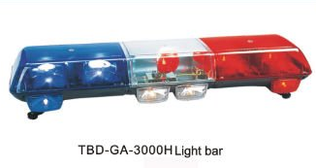
Exemplo de Fronteira Sistêmica
HOLIS

Slide 19
Passo 5 da Análise do Problema
Identificar as restrições impostas à solução
Definimos uma restrição como:
Um limite sobre o grau de liberdade que temos em fornecer uma solução.
Cada restrição tem o potencial para restringir severamente a nossa habilidade de produzir uma solução da forma como estava prevista
Considera diversas fontes de restrições:
planejamento do ROI, orçamento de pessoal e equipamentos, assuntos ambientais, sistemas operacionais, banco de dados, sistemas clientes e servidores, assuntos técnicos, assuntos políticos internos à organização, compra de software, políticas e procedimentos da empresa, escolha de ferramentas e linguagens, pessoal e outras fontes de recursos, além de várias outras considerações
Defina a lógica / razão da restrição

Slide 20
Exemplos de Fontes de Restrições
Fonte | Exemplo de Considerações
Econômica | Que restrições financeiras ou orçamentárias são aplicáveis? Existem custos associados nas vendas de mercadorias ou considerações sobre preço de produtos? Existe algum problema de licenciamento?
Política | Existem problemas políticos internos ou externos que possam, potencialmente, afetar a solução? Existem problemas interdepartamentais?
Técnica | Temos restrições quanto à escolha de tecnologia? Temos restrições para trabalhar com a plataforma ou tecnologias existentes? Utilizaremos algum pacote de software adquirido?
Sistêmica | A solução será construída sobre o sistema existente? Devemos manter compatibilidade com a solução existente? Que sistemas operacionais e ambientes devem ser suportados?
Ambiental | Existem restrições ambientais ou legais? Existem requisitos de segurança? Estamos restritos a algum padrão?
Planejamento e recursos | O planejamento está definido? Estamos restritos aos recursos existentes? Podemos utilizar trabalho externo? Podemos aumentar os recursos temporários ou permanentes?

Slide 21
Exemplo de Restrições
ID | Restrições do sistema HOLIS | Lógica
1 | A versão 1.0 deve ser liberada em 5 de Janeiro de 2000. | A única oportunidade de lançamento do produto neste ano.
2 | A equipe deve adotar a modelagem UML, métodos baseados em OO, e o Processo de Desenvolvimento Unificado. | Estas tecnologias elevam a produtividade e produzem sistemas robustos.
3 | O software para a Unidade de Controle Central e o Programador PC devem ser escritos em C++. A linguagem Assembly será usada na Chave de Controle. | Devido à consistência e, também, à manutenibilidade, pois a equipe conhece estas linguagens.
4 | Um protótipo do sistema deve ser apresentado numa exposição comercial de Automação Residencial em Dezembro. | Para obter pedidos de distribuidores do Q1 FY 2000.
5 | O subsistema de microprocessamento da Unidade de Controle Central deve ser copiado da divisão de projetos de iluminação avança. | É um projeto existente e uma peça existente em estoque.
6 | Apenas o Programador PC deverá ser compatível com o Windows 98. | Faz parte do escopo de gerenciamento para a liberação da versão 1.0.
7 | Contratar no máximo dois empregados, de tempo integral, somente após o término da fase de concepção, quando as habilidades necessárias ao projeto estarão determinadas. | Contratação máxima permitida para expansão da equipe.
8 | O microprocessador KCH5444 deve ser usado na Chave de Controle. | Já em uso pela companhia.
9 | Aquisições de componentes de software é possível, contanto que não exista nenhuma obrigação de pagamentos contínuos de royalty pela empresa. | Nenhum custo de longo prazo poderá causar impacto no custo de software.
Notes:
-Limita o grau de liberdade do desenvolvimento da solução.
-prazo, custo e cronograma devem fazer parte das restrições.

Slide 22
Resumo
Ao completar os 5 passos, podemos ficar razoavelmente confiantes de que conseguimos:
Entender o problema a ser resolvido, bem como as causas raízes do problema
Identificar os stakeholders que, com seu julgamento coletivo, irá, no final, determinar o sucesso ou o fracasso do nosso sistema
Obter uma noção da fronteira da solução
Conhecer as restrições e o grau de liberdade que temos de solucionar o problema

Slide 23
Referência:
Prof. Ms. Osvaldo Kotaro Takai
Mestre em Ciências da Computação e Matemática Computacional, subárea: Banco de Dados, pela Universidade de São Paulo.

